Slide 1
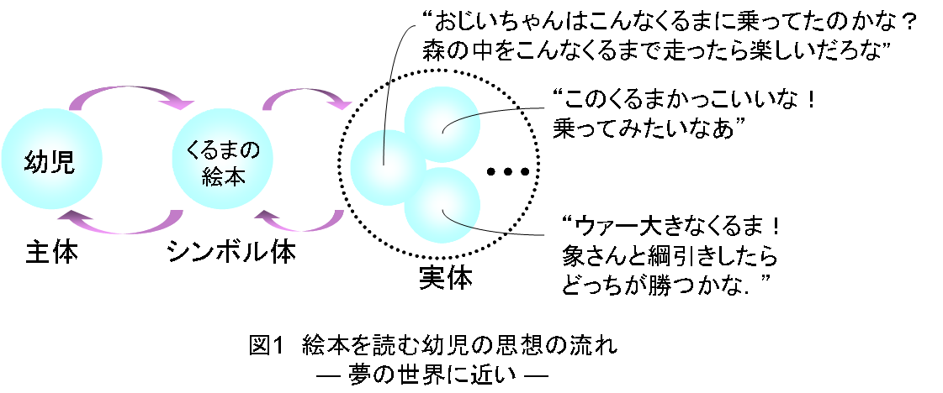
図1 絵本を読む幼児の思想の流れ
― 夢の世界に近い―

